Slide 1


完成日期：2023.2.20
讲解日期：2023.3.12
-基础9-
尝试2-非PBR渲染(完整版)
Mineself BRP Shader
主题：法线贴图、前向渲染、ThreeColorAO

Slide 2
Mineself
BRP
Shader
Catalogue
目录
1.
回顾简单版
2.
新内容

Slide 3
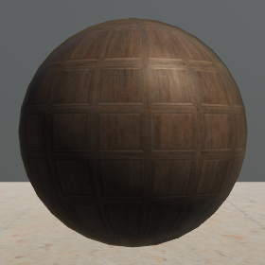
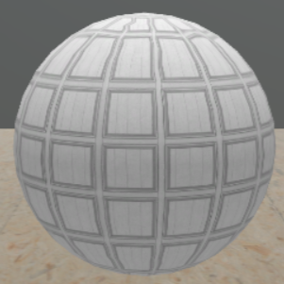
Mineself
BRP
Shader
回顾简单版
最大的问题： 没有法线贴图---效果差
没有阴影---效果飘
可添加内容： ThreeColorAO
其实就是上中下的颜色遮罩

Slide 4
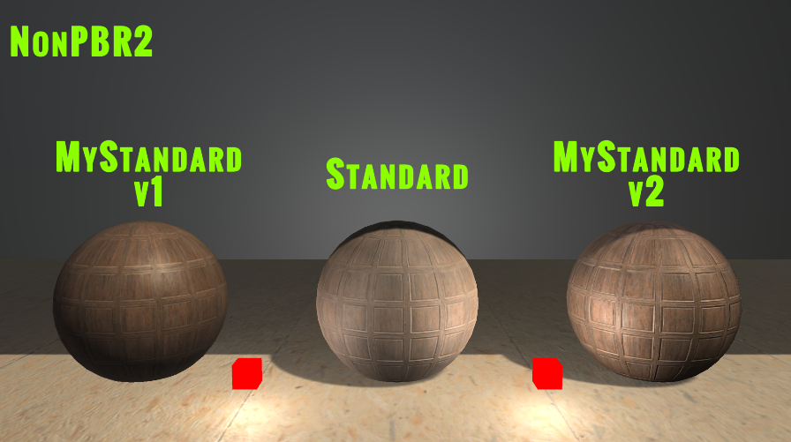
Mineself
BRP
Shader
新内容
详细看代码
有两个版本：
普通版
CGINCLUDE版---更清晰
讲解ThreeColorAO

Slide 5
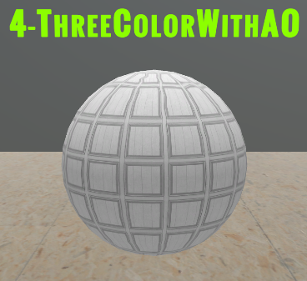
Mineself
BRP
Shader
新内容
ThreeColorAO
可以观察到：
存在AO
上中下颜色由浅到深

Slide 6
Mineself
BRP
Shader
新内容
ThreeColorAO
可以观察到：
存在AO
上中下颜色由浅到深
关键：遮罩

Slide 7
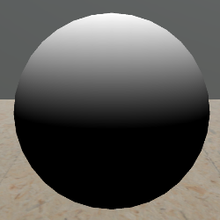
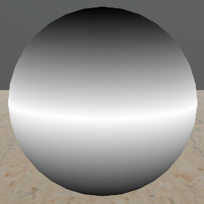
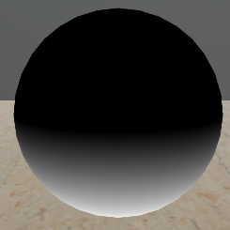
Mineself
BRP
Shader
新内容
ThreeColorAO
遮罩的获取
三个遮罩：
上遮罩
中遮罩
下遮罩
上
中
下

Slide 8
Mineself
BRP
Shader
新内容
ThreeColorAO
遮罩的获取
三个遮罩：
上遮罩
中遮罩
下遮罩

Slide 9
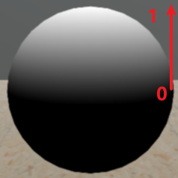
Mineself
BRP
Shader
新内容
ThreeColorAO
遮罩的获取
三个遮罩：
上遮罩
中遮罩
下遮罩
0
关键：世界空间下的nDir.y

Slide 10
Mineself
BRP
Shader
新内容
ThreeColorAO
遮罩的获取
三个遮罩：
上遮罩
中遮罩
下遮罩
nDir.y取值范围[-1,1]
不需要[-1,0]部分
进行saturate()
0
关键：世界空间下的nDir.y

Slide 11
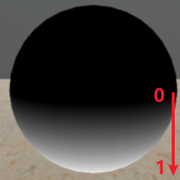
Mineself
BRP
Shader
新内容
ThreeColorAO
遮罩的获取
三个遮罩：
上遮罩
中遮罩
下遮罩
上遮罩的反向---乘以-1
0
0

Slide 12
Mineself
BRP
Shader
新内容
ThreeColorAO
遮罩的获取
三个遮罩：
上遮罩
中遮罩
下遮罩
上遮罩和下遮罩的剩余部分---一减
0
0

Slide 13
Mineself
BRP
Shader
新内容
ThreeColorAO
遮罩的获取
三个遮罩：
上遮罩
中遮罩
下遮罩
核心：
上遮罩+中遮罩+下遮罩=1
上遮罩和下遮罩的剩余部分---一减
0
0

Slide 14
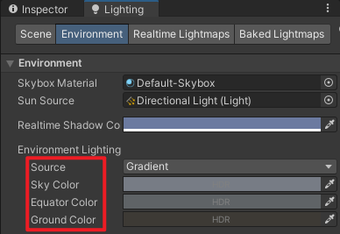
Mineself
BRP
Shader
新内容
ThreeColorAO
操控方式： 一般来说会使用：
Unity_AmbientSky
Unity_AmbientEquator
Unity_AmbientGround

